Slide 1
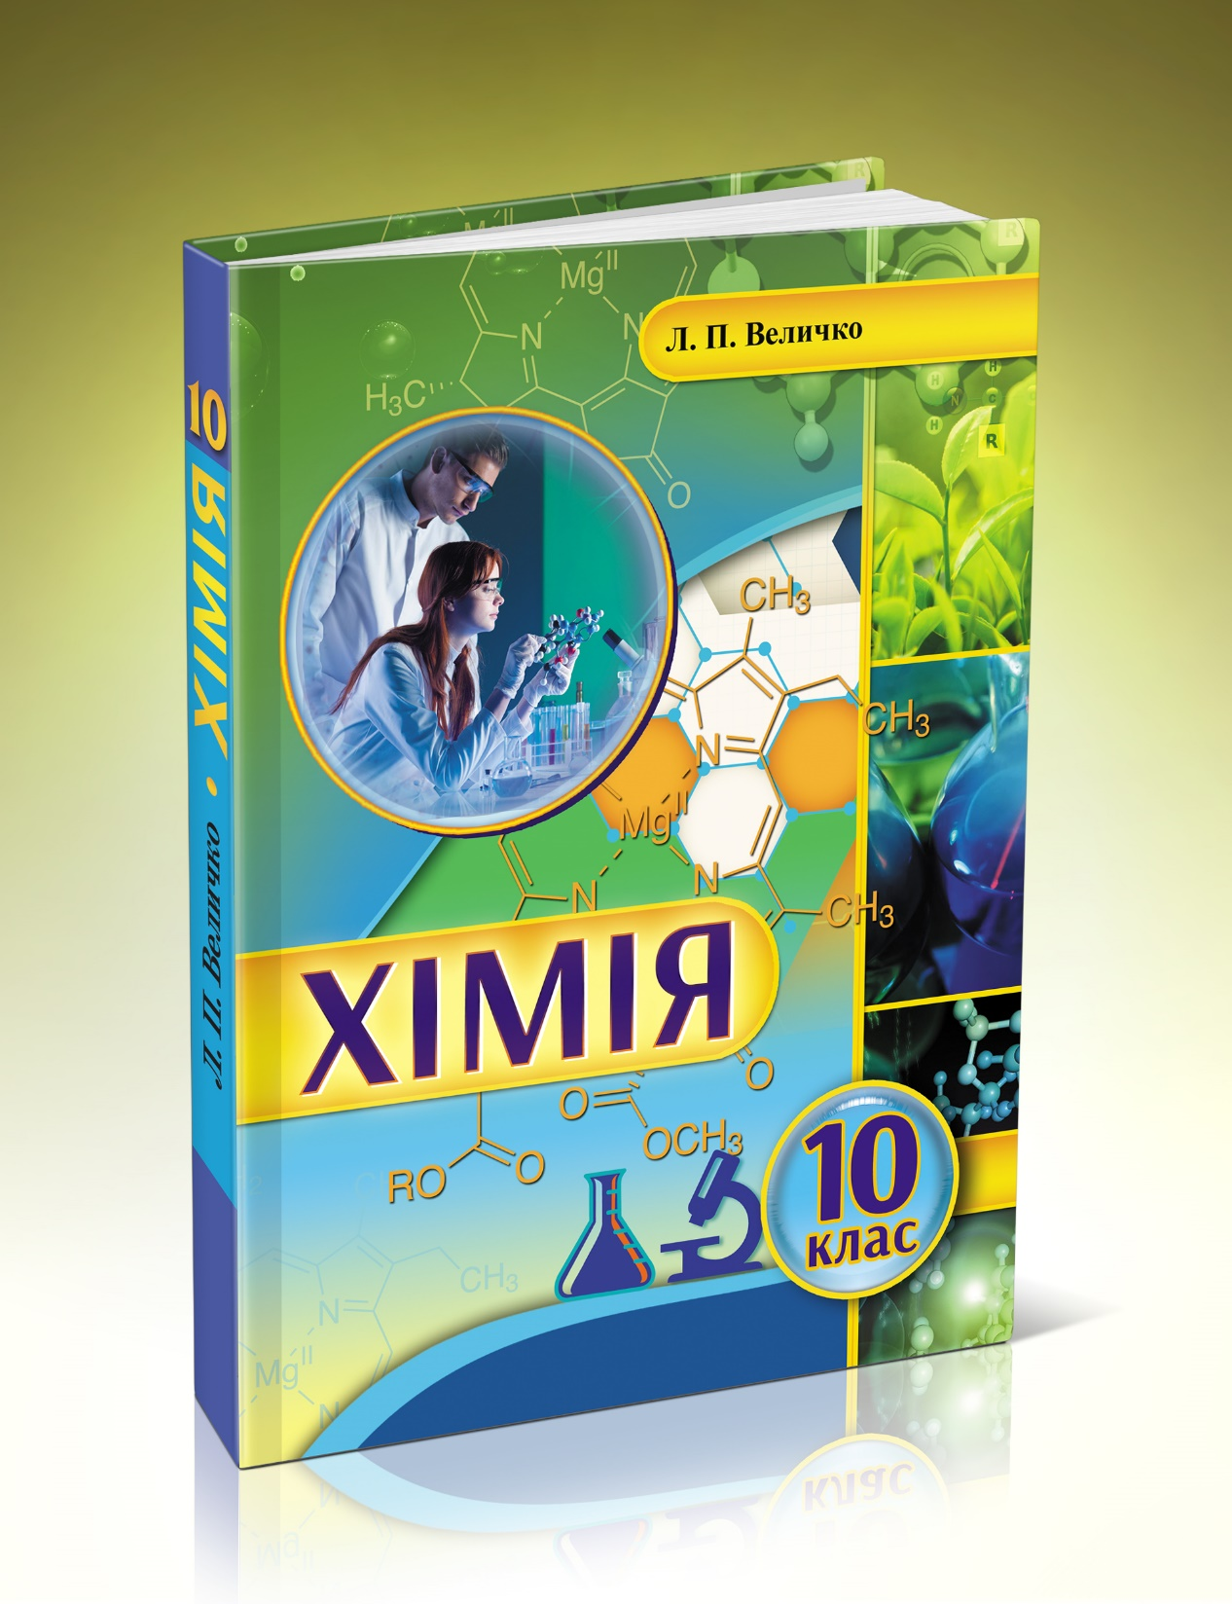

Автор:
Л.П.Величко, доктор пелагогічних наук, професор, завідувач відділу біологічної, хімічної та фізичної освіти Інституту педагогіки НАПН України

Slide 2
«Цінність книжки, призначеної для учнів, визначається не лише тим, у якому порядку викладається предмет, а й способом його трактування».
Й.Я.Берцеліус

Slide 3
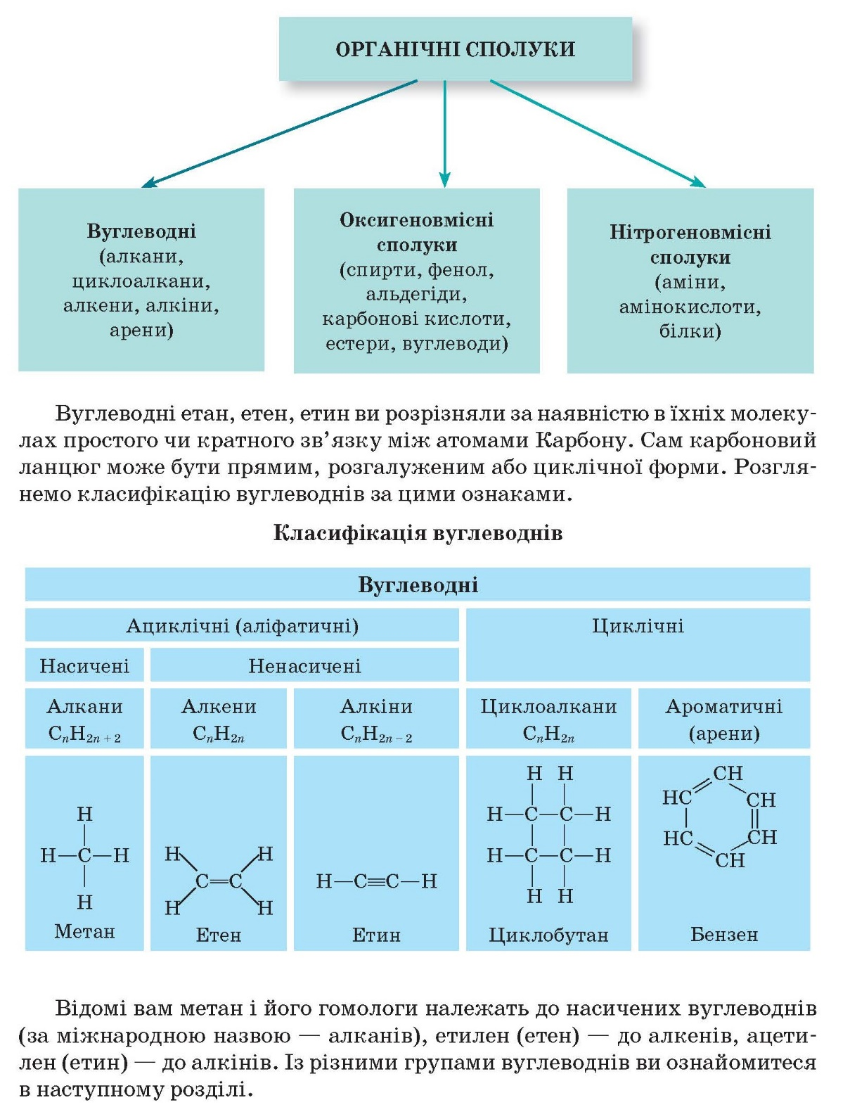
Навчальні тексти містять такі елементи структури:
мотивація;
визначення навчального
завдання;
опора на попередній
досвід учня;

Slide 4
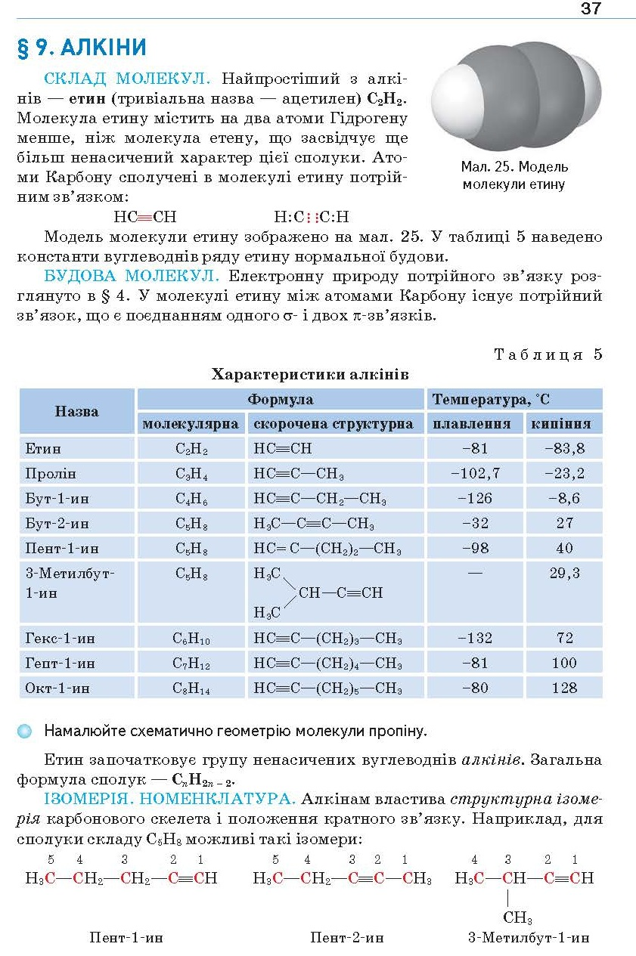
викладення нових знань із
використанням різних форм
представлення змісту;
встановлення внутрішньо- і
міжпредметних зв’язків;
закріплення, узагальнення,
систематизація нових знань;
самоконтроль.

Slide 5
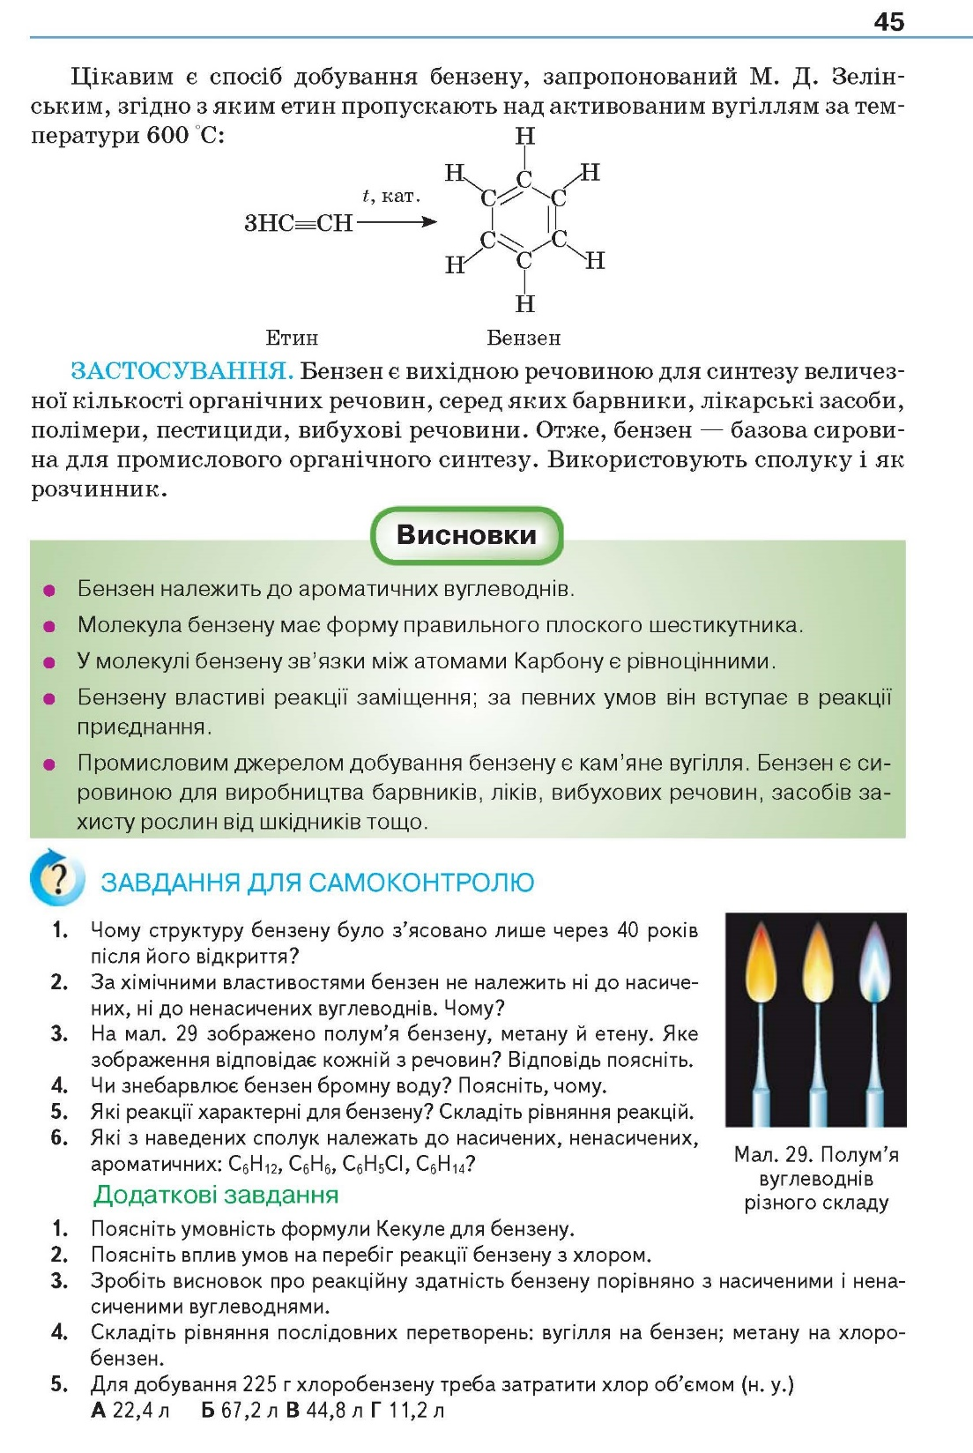
Методичний апарат підручника, апарат орієнтування, ілюстрації, таблиці, прописи хімічних дослідів, покажчики, додатки, полегшать самостійну роботу з книгою.

Slide 6
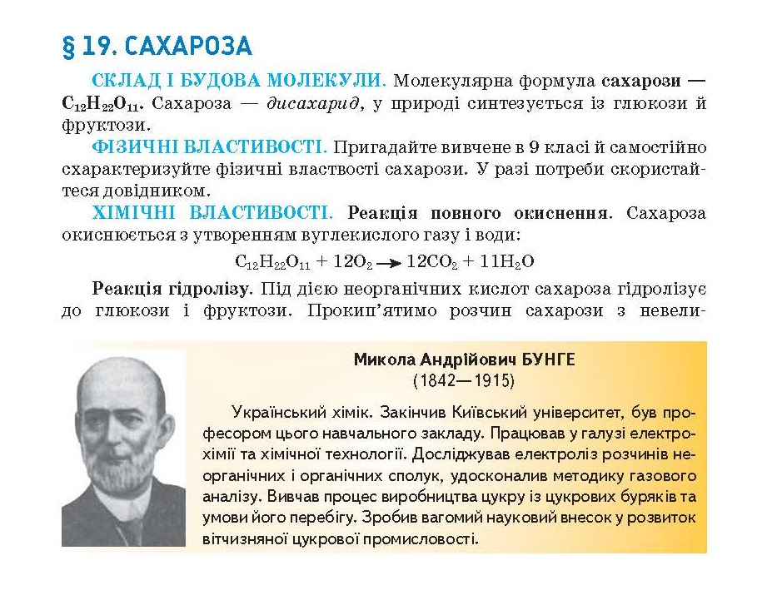
Підручник має українознавче спрямування, вміщує відомості про вітчизняних учених, обговорює питання, що мають виховний потенціал.

Slide 7
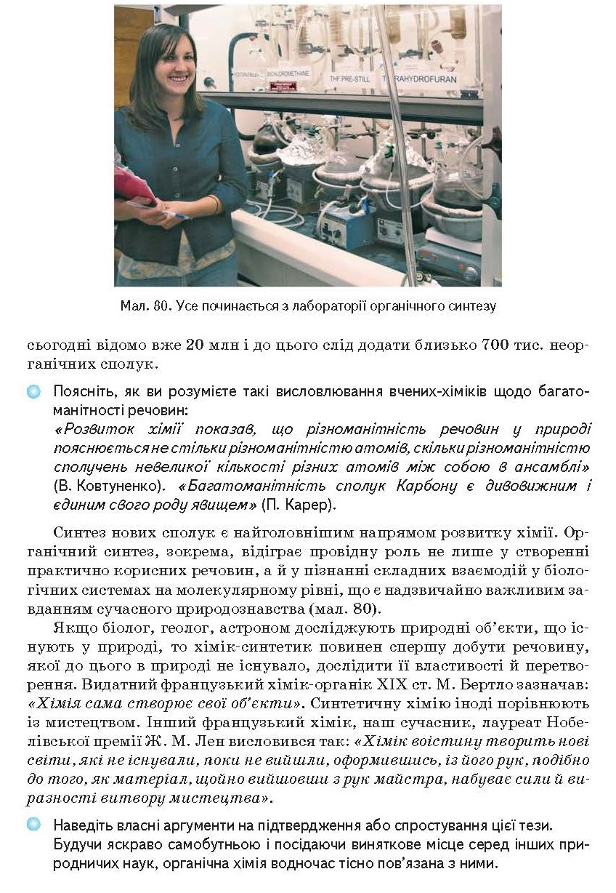
Навчальний зміст підручника викладено діалогічною, образною мовою.

